Slide 1
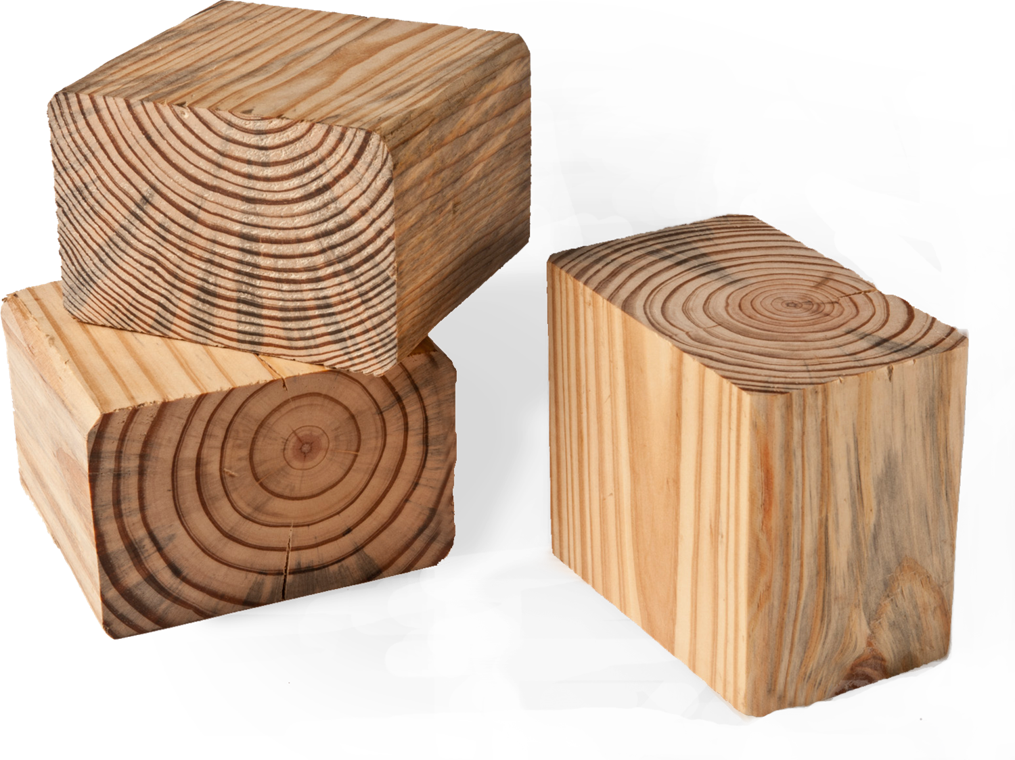
স্বা
ত
গ
ম

Slide 2
পরিচিতি
গণিত রাফেজা খানম
শ্রেণিঃ ১০ম সহকারী শিক্ষিকা
অধ্যায়ঃষষ্ঠদশ ফরিদপুর সরকারি বালিকা
সময়ঃ ৪৫ মিনিট উচ্চ বিদ্যালয় ।

Slide 3
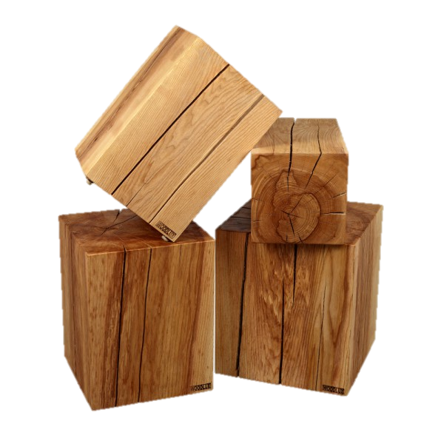

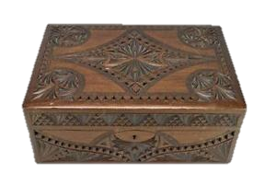
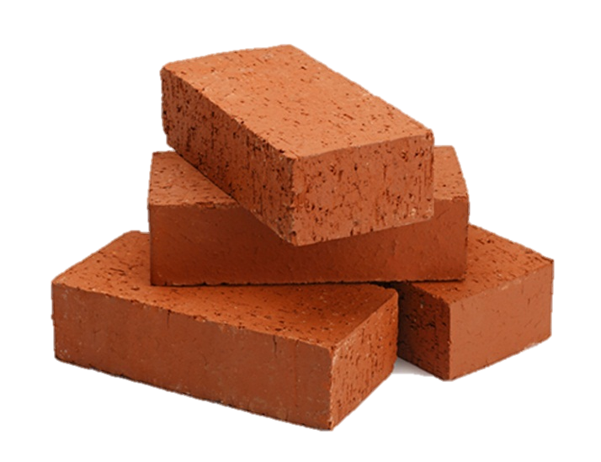

Slide 4
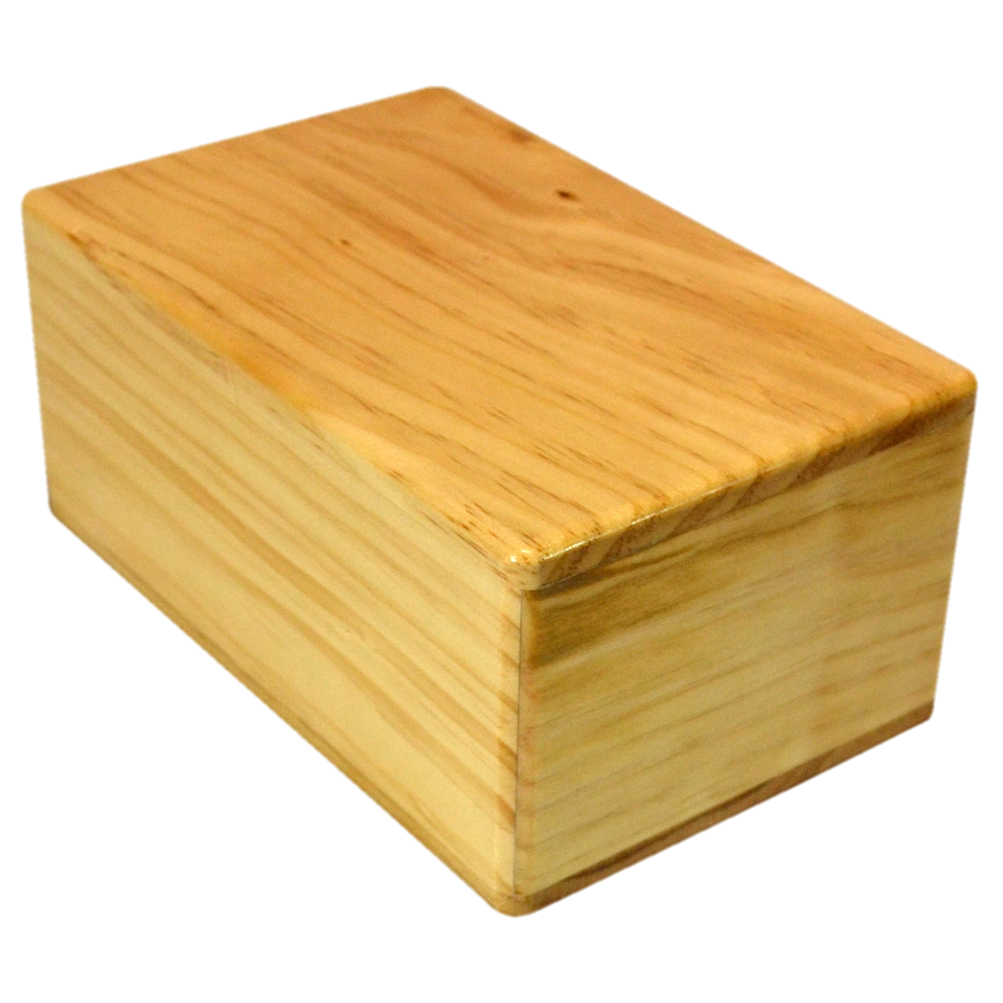
বই, ইট,কাঠের টুকরা ও অরনামেণ্ট বক্সের সাথে জ্যামিতিক কোন চিত্রের মিল দেখতে পাওয়া যায় ?
আয়তাকার ঘনবস্তু

Slide 5
শিখনফল
এই পাঠ শেষে শিক্ষার্থীরা............
আয়তাকার ঘনবস্তুর সমগ্রতলের ক্ষেত্রফলের সূত্র প্রতিপাদন করতে পারবে ।
আয়তাকার ঘনবস্তুর কর্ণের দৈর্ঘ্য নির্ণয়ের সূত্র প্রতিপাদন করতে পারবে ।
আয়তাকার ঘনবস্তুর আয়তন নির্ণয় করতে পারবে ।
বাস্তব সমস্যা সমাধানে আয়তকার ঘনবস্তুর কর্ণ, সমগ্রতলের ক্ষেত্রফল এবং আয়তনের ধারনা ব্যবহার করতে পারবে ।

Slide 6
আয়তাকার ঘনবস্তু বলতে কী বোঝায় ?
তিন জোড়া সমান্তরাল সমতল বা পৃষ্ঠ দ্বারা আবদ্ধ ঘনবস্তুকে আয়তাকার ঘনবস্তু বলে ।

Slide 7
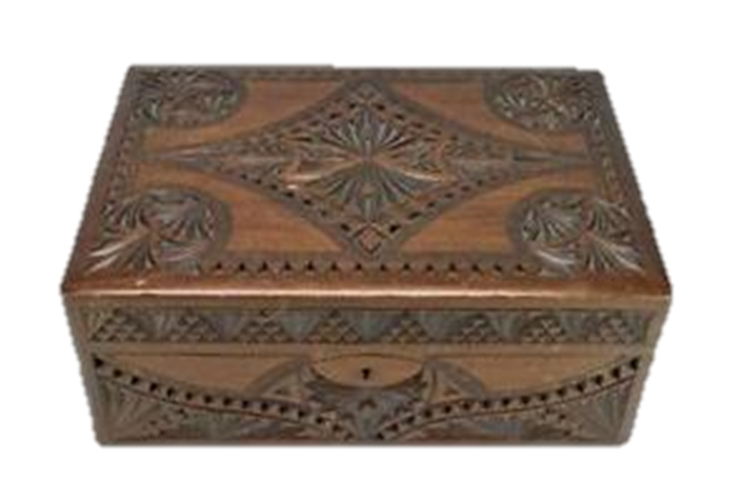

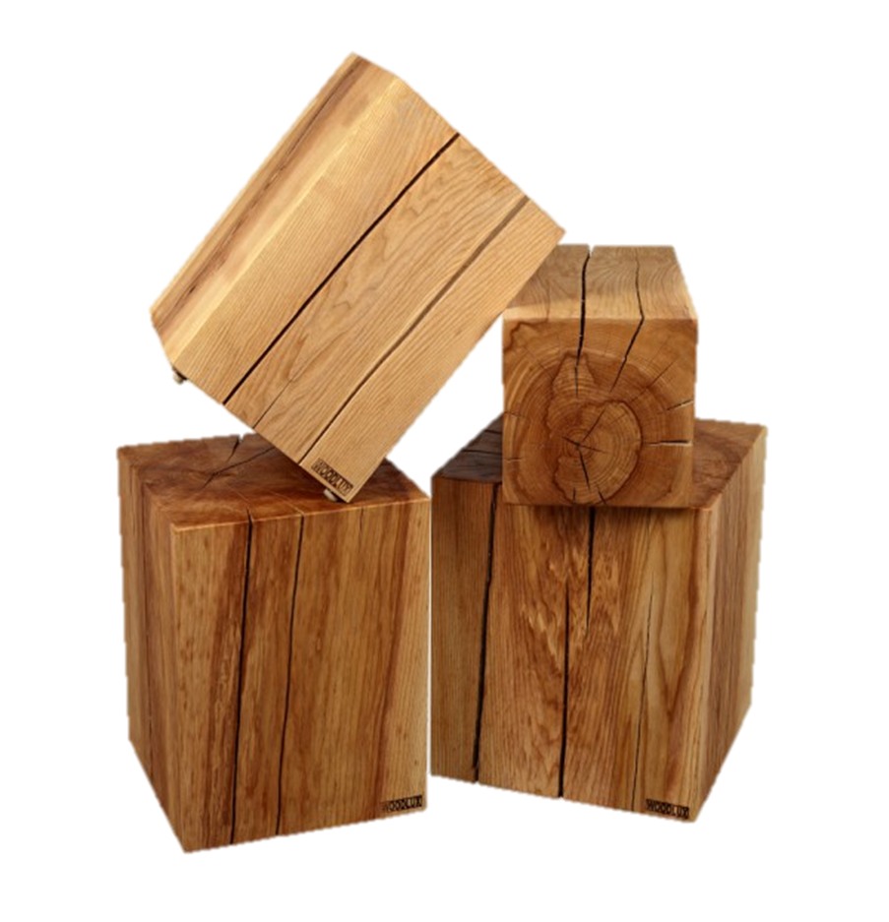

চিত্রগুলো আবার দেখি এবং এর রাশিগুলোর সাথে পরিচিত হই
অরনামেন্ট বক্স
বই
ইট
কাঠের টুকরা

Slide 8
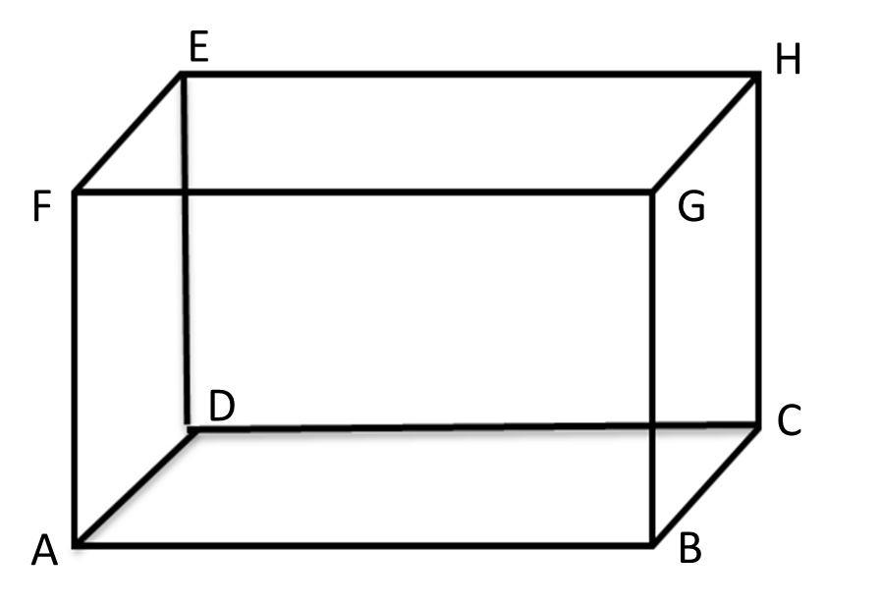
আয়তাকার ঘনবস্তুর বিপরীত তলগুলোর মধ্যে সম্পর্ক কী ?
বিপরীত তলগুলো পরস্পর সমান ও সমান্তরাল ।

Slide 9
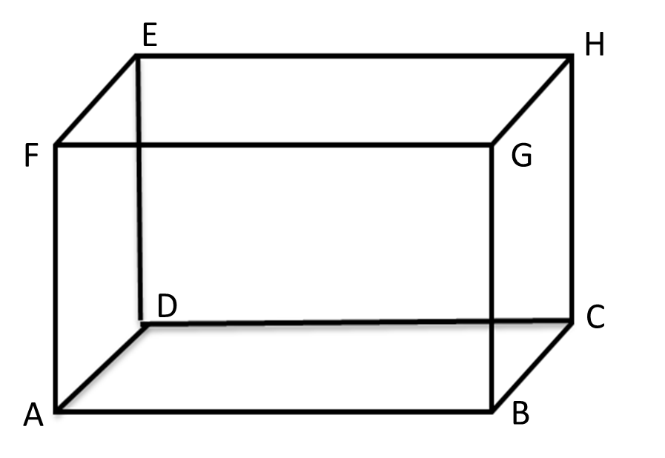
ঘনবস্তু বলতে কী বোঝায় ?
আয়তাকার ঘনবস্তু বলতে কী বোঝায় ?
আয়তাকার ঘনবস্তুর তল কয়টি ?
ঘনবস্তুর বিপরীত তলগুলোর মধ্যে সম্পর্ক কী ?
আয়তাকার ঘনবস্তুটির কয়টি তল আছে ?
বিপরীত তলগুলো পরস্পর সমান ও সমান্তরাল ভাবে অবস্থান করে ।
আয়তাকার ঘনবস্তুর বিপরীত তলগুলোর মধ্যে সম্পর্ক কী ?
ছয়টি ।
চিত্রে কী দেখতে পেলে ?
কর্ণ

Slide 10
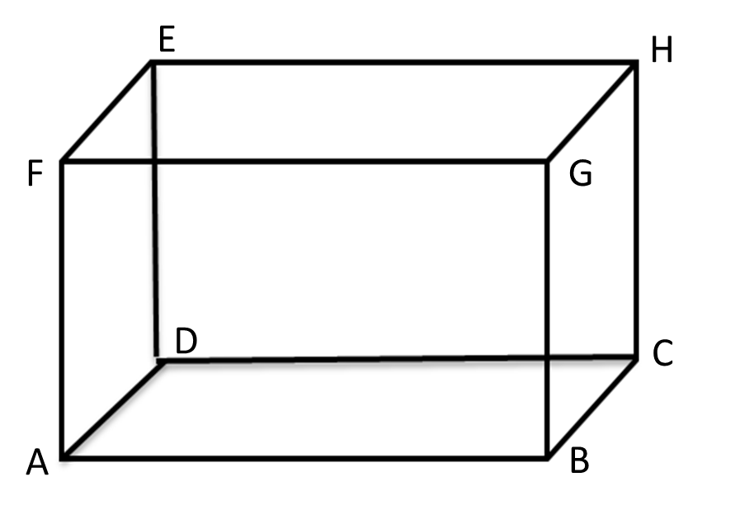
সমগ্রতলের বা পৃষ্ঠতলের ক্ষেত্রফল
c
b
a

Slide 11
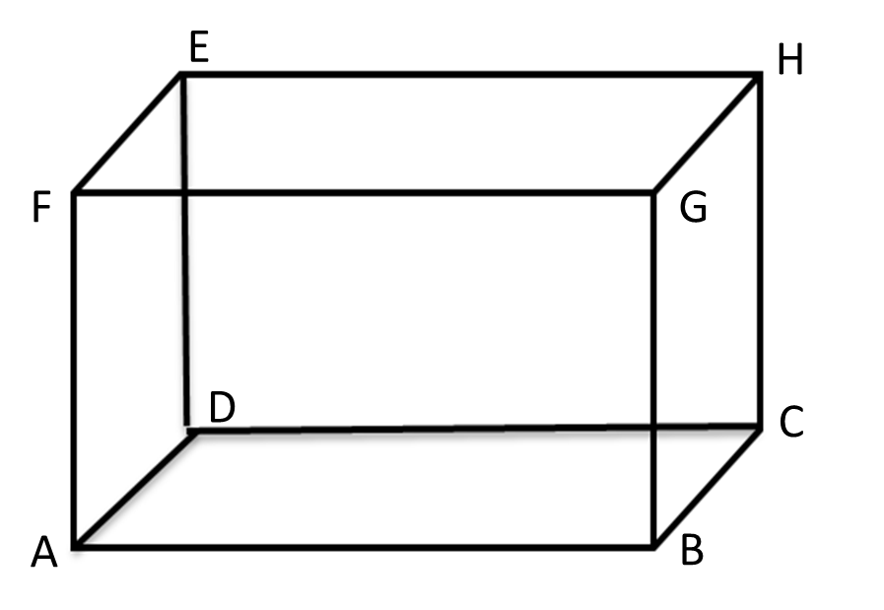
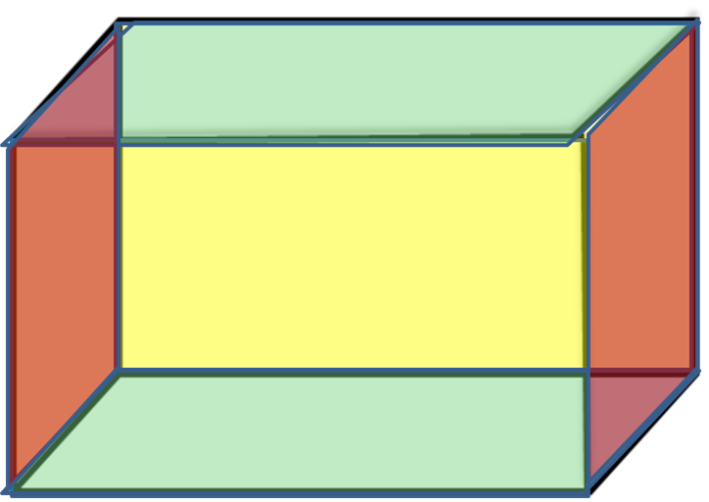
পৃষ্ঠতলের ক্ষেত্রফল
c
b
a
a
ab
b
b
a
b
c
bc
ac
bc
ac
c
পৃষ্ঠতলের ক্ষেত্রফল = bc+ac+bc+ab+ac+ab
=2ab+2bc+2ac
=2(ab+bc+ac)
ab
b

Slide 12


সময়ঃ ৭ মিনিট
জোড়ায় কাজ
h= 20 cm
চিত্রে কাঠের টুকরাটির দৈর্ঘ্য প্রস্থের দ্বিগুন এবং প্রস্থ উচ্চতার সমান ।
উচ্চতা সেমি হলে কাঠের টুকরাটির পৃষ্ঠতলের ক্ষেত্রফল নির্ণয় করো ।

Slide 13
ঘনবস্তু বলতে কী বোঝায় ?
আয়তাকার ঘনবস্তু বলতে কী বোঝায় ?
আয়তাকার ঘনবস্তুর তল কয়টি ?
ঘনবস্তুর বিপরীত তলগুলোর মধ্যে সম্পর্ক কী ?
এসো আমরা AH কর্ণের দৈর্ঘ্য নির্ণয় করি ।

Slide 14
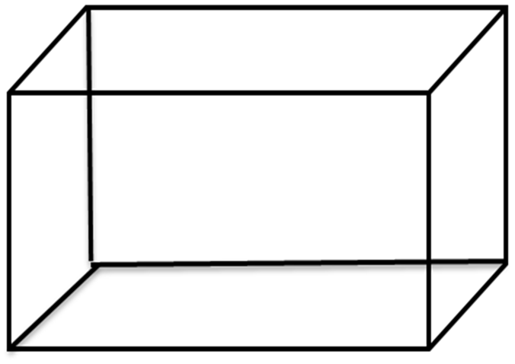
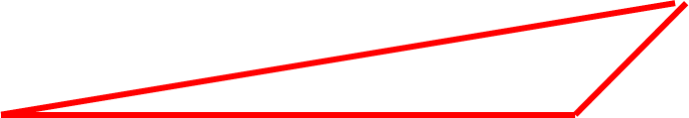
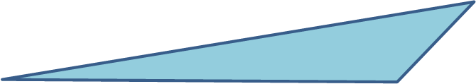
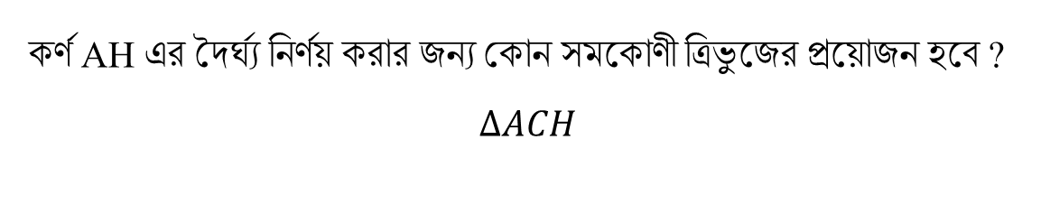
E
H
F
G
D
C
A
B
কর্ণ AH এর দৈর্ঘ্য নির্ণয় করার জন্য কোন সমকোণী ত্রিভুজের প্রয়োজন হবে ?
$$∆ACH$$

Slide 15
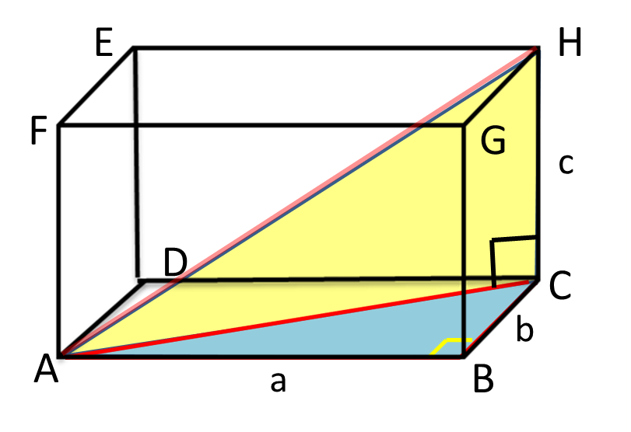
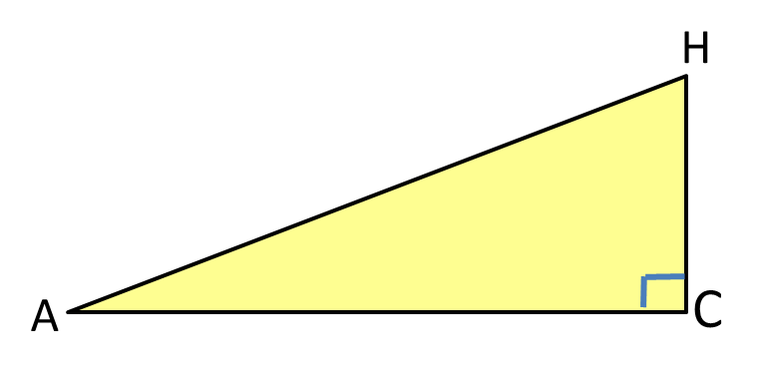
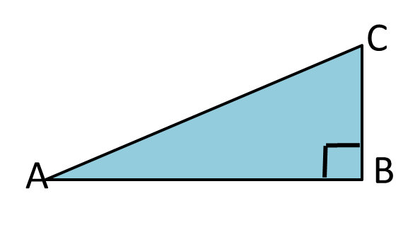
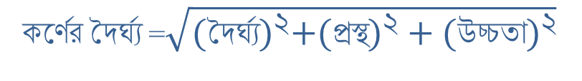
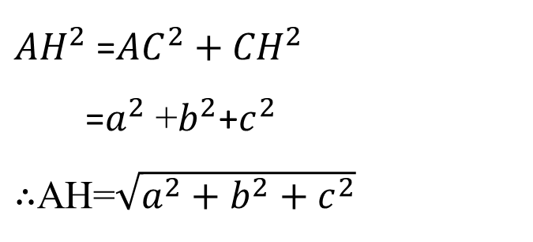
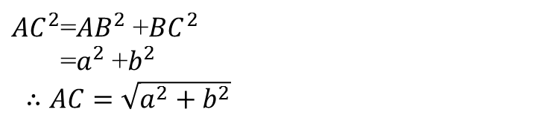
${AH}^{2}$ =${AC}^{2}+{CH}^{2}$
=$a^{2}$ +$b^{2}$+$c^{2}$
$∴$AH=$\sqrt{a^{2}+b^{2}+c^{2}}$
${AC}^{2}$=${AB}^{2}$ +${BC}^{2}$
=$a^{2}$ +$b^{2}$
$∴AC=\sqrt{a^{2}+b^{2}}$
কর্ণের দৈর্ঘ্য =$\sqrt{{(দৈর্ঘ্য)}^{২}+({প্রস্থ)}^{২}+{(উচ্চতা)}^{২}}$

Slide 17
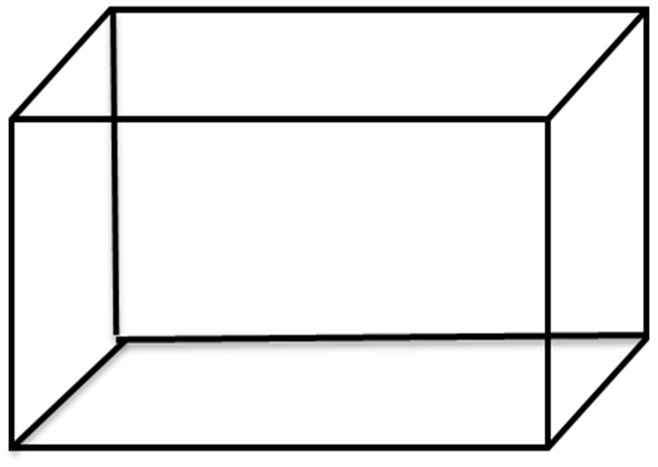
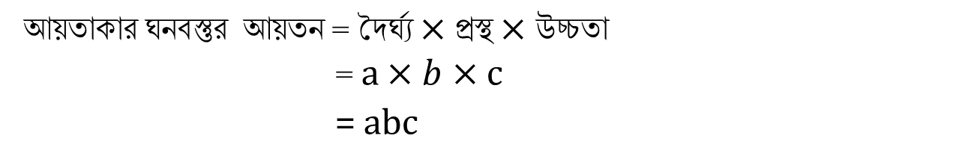
আয়তাকার ঘনবস্তুর আয়তন
E
H
আয়তাকার ঘনবস্তুর দৈর্ঘ্য AB = a
আয়তাকার ঘনবস্তুর প্রস্থ BC = b
আয়তাকার ঘনবস্তুর উচ্চতা HC= c
F
G
c
D
C
b
A
B
a
আয়তাকার ঘনবস্তুর আয়তন = দৈর্ঘ্য $×$ প্রস্থ $×$ উচ্চতা
= a $×b×$ c
= abc

Slide 18
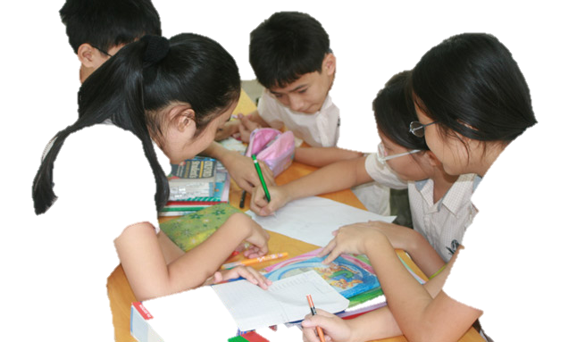
সময়ঃ ১০ মিনিট
দলগত কাজ
একটি আয়তাকার ঘনবস্তুর দৈর্ঘ্য ,প্রস্থ ,এবং উচ্চতার অনুপাত 21:16;12 এবং কর্ণের দৈর্ঘ্য 16 মিটার হলে , আয়তকার ঘনবস্তুর দৈর্ঘ্য,প্রস্থ , ও উচ্চতা নির্ণয় করো ।

Slide 19
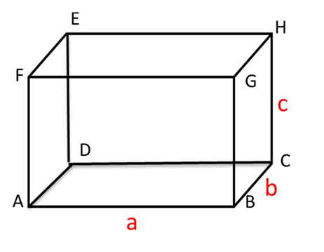
মূল্যায়ন
4 cm
6 cm
ABCDEFGH একটি আয়তাকার ঘনবস্তু, উক্ত চিত্র ও তথ্যের আলোকে নিচের প্রশ্নগুলোর উত্তর দাও ।
8 cm
ভূমির স্পর্শতলের ক্ষেত্রফল কত বর্গ সেমি ?
ক) 24 খ) 48 গ) 64 ঘ) 208
EB এর দৈর্ঘ্য কত সেমি ?
ক) 7.21 খ) 10 গ) 10.77 ঘ) 12

Slide 20


বাড়ির কাজ
চিত্রে EH=21 সে. মি. , EF= 8সে.মি. এবং FA =12সে.মি. হলে নিচের প্রশ্নগুলোর উত্তর দাও ।
ক) ভূমির সাথে স্পর্শতলের ক্ষেত্রফল নির্ণয় করো ।
খ) চিত্রটির পৃষ্ঠতলের ক্ষেত্রফল ও আয়তন নির্ণয় করো ।
গ) দূরত্ব যদি কোন বর্গের কর্ণ হয় তাহলে বর্গের বাহুর দৈর্ঘ্য নির্ণয় করো ।

Slide 21
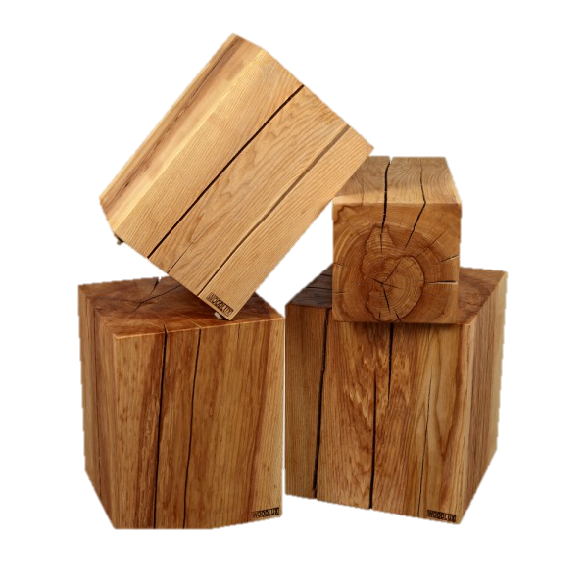
ধন্যবাদ

